Slide 1
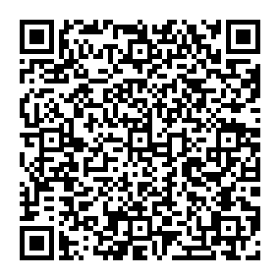

Los derechos fundamentales y la dignidad laboral ante los retos de la imbricación tecnológica. De la máquina de vapor al metaverso ¿Disrupción o adaptación?
Por Rafael Ortega Martínez.
Graduado Social y doctorando en Derecho del Trabajo por la UCLM
Quien presta trabajo no da ningún objeto patrimonial, sino que se da a sí mismo. El trabajo es el hombre mismo en situación de actuar. […]. El hombre tiene una dignidad. Lograr tal dignidad es la misión especial del Derecho del Trabajo. Su función esencial consiste en evitar que el hombre sea tratado igual que las cosas.
Hugo Sinzheimer
Kahn-Freund lo llama el Padre del Derecho Laboral Alemán. Giugno Giugni lo llama el Padre del Derecho del Trabajo Europeo.

Slide 2

Dimensiones protegidas por el Derecho del Trabajo y los DDFF en al ámbito laboral
Dimensiones jurídicas metafóricas aplicables al amparo de:
P.C.E
P: Persona como conjunto integral de cuerpo y mente (seguridad, salud, imagen, respeto a la persona del trabajador etc…)
C:Carrera profesional, derecho al mantenimiento del puesto, derecho de indemnidad, respeto a la conciliación familiar y personal…
E:Expresión entendida como libertad de expresión individual del trabajador y colectiva como derecho de ejercicio sindical, negociación colectiva o huelga.

Slide 3
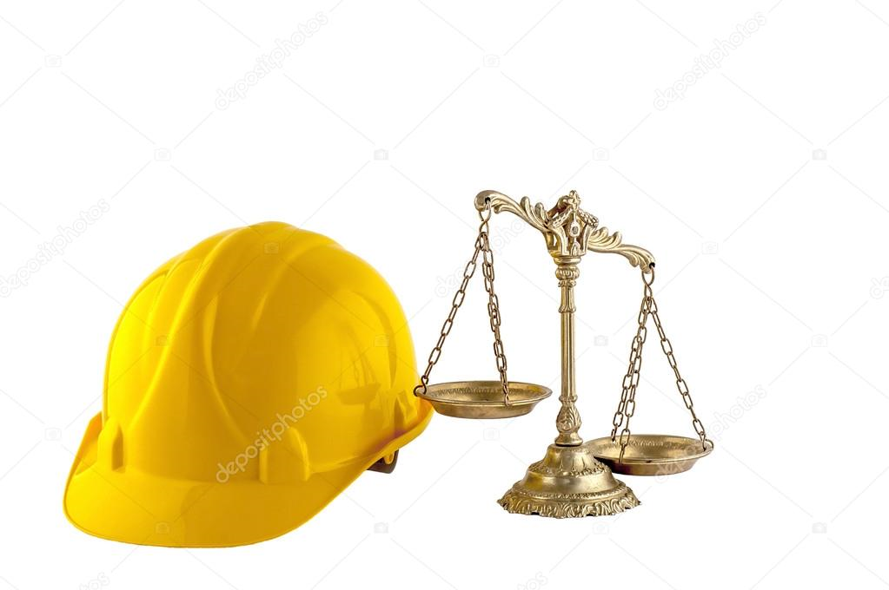
El Derecho del trabajo regula interés contrapuestos, y a su vez, íntimamente dependientes e imprescindibles el uno del otro. Sin embargo, no debemos olvidar que el contrato de trabajo, configura un negocio jurídico entre desiguales. Algo que a la hora de poner en funcionamiento los mecanismos de ponderación, en la inevitable contraposición de derechos de las partes del contrato, debemos de tener muy presente, siendo conscientes en todo momento que el poder/derecho de dirección del empresario, encuentra su límite en una dignidad laboral entendida como el respeto debido al ciudadano que trabaja. Noción por otro lado inserta en las raíces del sistema de derechos fundamentales.

Slide 4
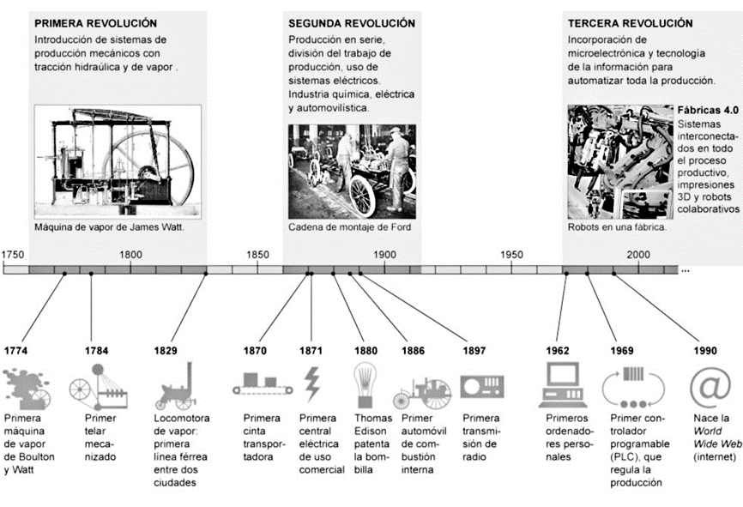
HITOS TECNOLÓGICOS QUE CAMBIARON EL TRABAJO Y SU PROTECCIÓN
Fuente: Manuel Guerrero, La Quinta Revolución Industrial.

Slide 5
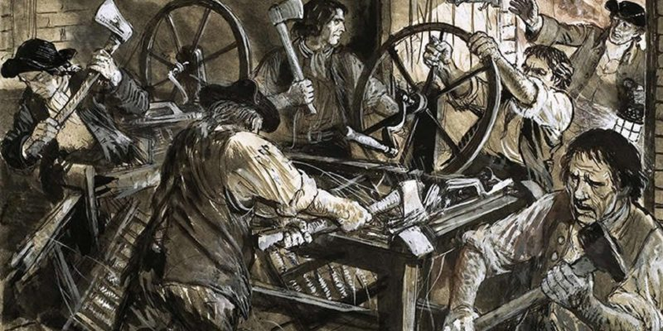

Los “luditas” (1811 a 1816 aprox.) no sólo luchaban por conservar el trabajo frente a las máquinas que prometían desplazarlos, sino por un lugar más digno en la sociedad para las clases obreras y artesanales.
https://www.caracteristicas.co/ludismo/

Slide 6
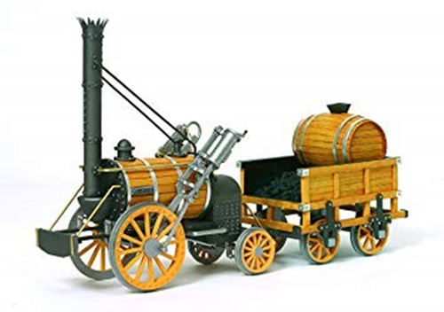
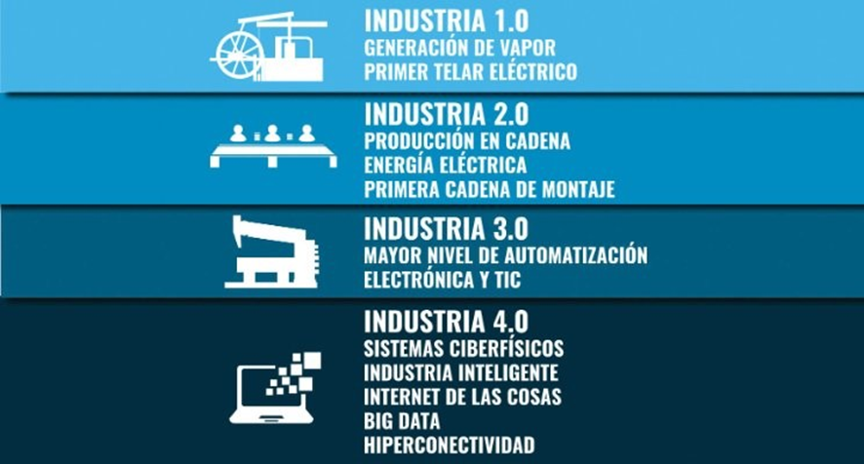
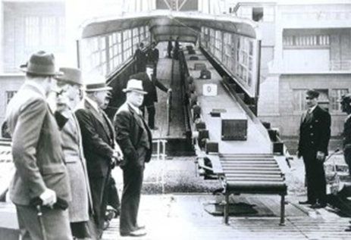
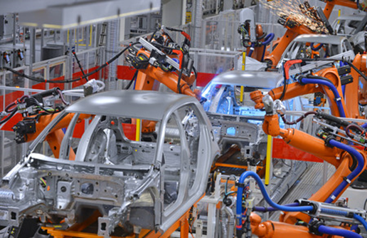
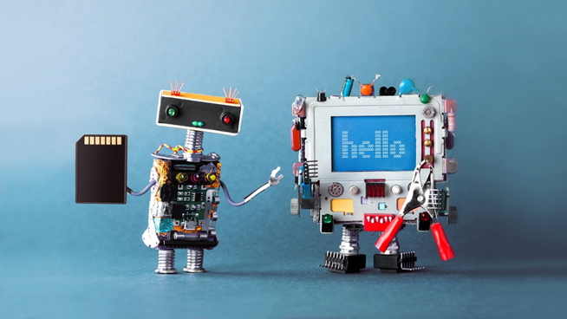
Fuente: Álvaro Silva Sánchez, “Recorrido por las revoluciones industriales”.

Slide 7
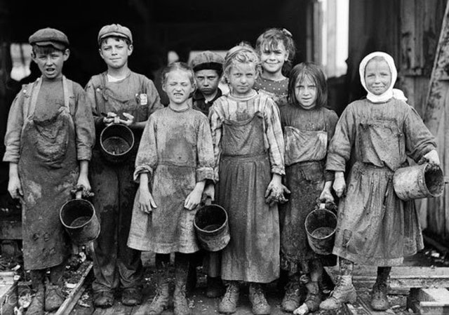
El Derecho del Trabajo surge ya con un marcado carácter social, reformista y reformador, llamado a transformar el trabajo en factor de ciudanía social y política, el cual, bajo la premisa de proteger al trabajador, ha venido regulando las formas de trabajo que han ido surgiendo a lo largo de la historia reciente de la humanidad.

Slide 8
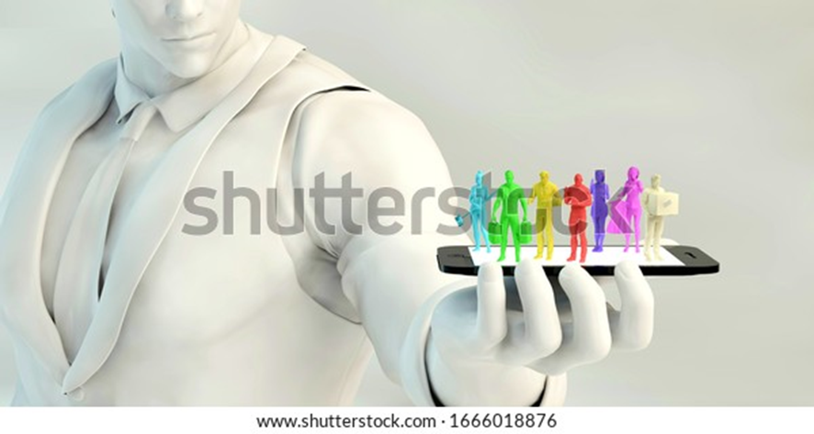
Plataformas digitales, ¿una nueva forma de precariedad laboral?
“Taylorismo digital” , presuntamente ejercido ya no por trabajadores, sino por un sinnúmero de precarias figuras eufemísticamente referidas como “colaboradores”, “riders”, “workers cloud” o “freelances” por citar algunas de sus denominaciones
Cfr, Taylorismo digital. BROWN, P., LAUDER, H., and ASHTON, D., The Global Auction: The Broken Promises of Education, Jobs, and Incomes. (La subasta mundial: las promesas incumplidas de educación, empleo e ingresos) Oxford University Press, USA, ISBN 0199731683, 2011.

Slide 9
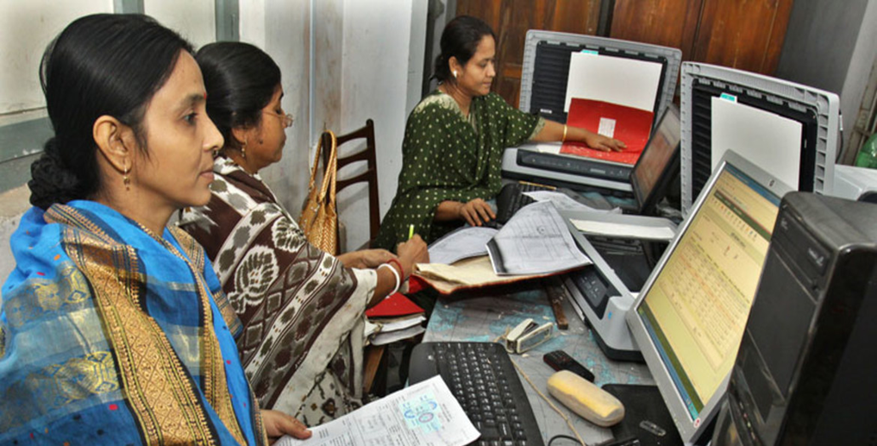
Más del 60% de los trabajadores de las plataformas digitales carece de un contrato que lo proteja y le brinde garantías laborales mínimas. En la jornada dedicada a promover la justicia social, la ONU llama a superar la brecha digital y pide normas que protejan a esos empleados.
La justicia social se debe extender a los trabajadores de las plataformas digitales
La justicia social supone la igualdad de derechos para todos los pueblos y la posibilidad de que todos los seres humanos sin discriminación se beneficien del progreso económico y social en todas partes.
Promover la justicia social no quiere decir solamente aumentar los ingresos y crear puestos de trabajo, también es una cuestión de derechos, dignidad y libertad de expresión de los trabajadores, así como de autonomía económica, social y política.
Fuente: ONU
Trabajadoras de una plataforma digital en Bangladesh

Slide 10
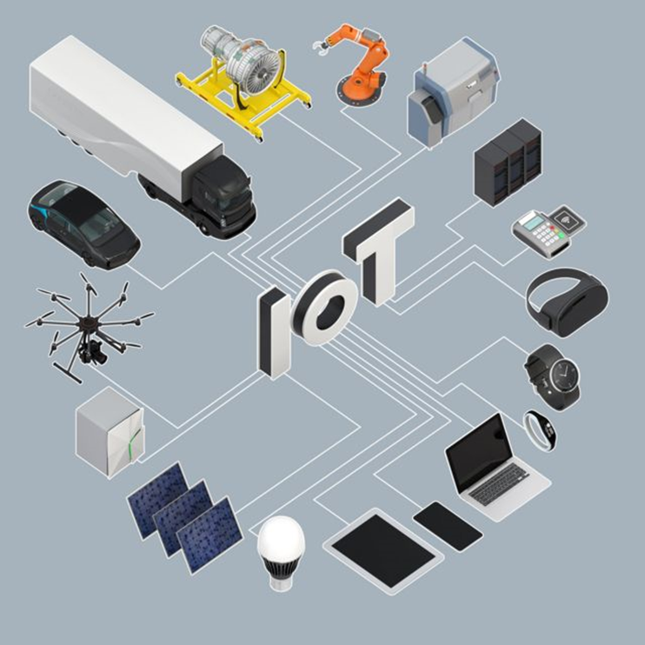
El espacio de control del empleador, no se diluye como se nos quiere hacer creer, solo se traslada de la fábrica, a un control realmente casi ilimitado, propiciado por el ciberespacio y un IoT sin barreras físicas, gestionado a través de los teléfonos móviles y/o a través de apps de gestión de pedidos, en el que además el cliente, participa de forma activa

Slide 11
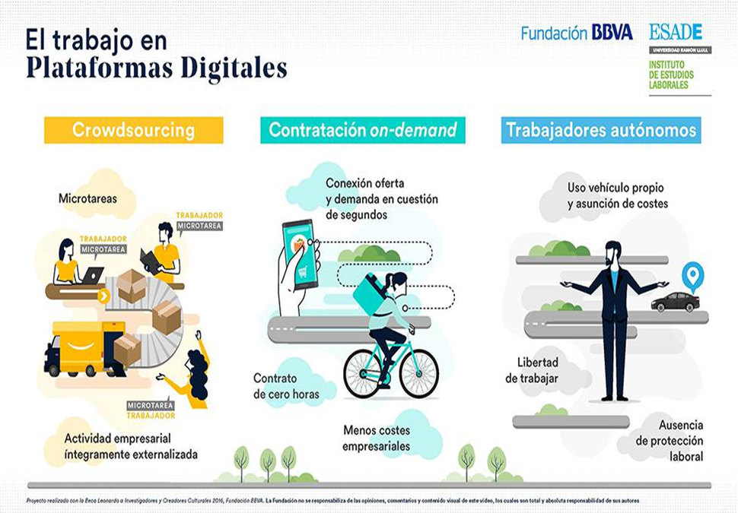
Gig Economy” y trabajo en plataformas digitales, o en tiempo futuro, del incipiente Metaverso.

Slide 12
Esta plataformización ya ha ocurrido con los taxis, con los encargos a domicilio, con los libros e incluso con el alojamiento por citar solo algunos ejemplos. Todo ello, gracias a la geolocalización al “IoT” (Internet of Things), la Genética y la Biotecnología, la Bussiness Intelligence, la automatización o la IA. Entornos, en suma, dominados por la gestión mediante algoritmos

Slide 13
Disruptivas formas de trabajo, que encuentran mal acomodo en las clásicas nociones Tayloristas de laboralidad, concebidas al principio del siglo XX como respuesta a las formas de trabajo propias de la época.
El consumidor es iniciador y controlador
Just in time / Toyotismo
PRESTIGIO DIGITAL
Tres son los ejes principales sobre los que se articula: flexibilidad, trabajos esporádicos o por encargo y tecnología (…) suprimiendo un elemento clave en la gestión de los recursos humanos (RR. HH.): la relación laboral entre empresa empleadora-persona trabajadora
GALÁN ZAZO, J. I., y ZÚÑIGA VICENTE, J. A., “Recursos humanos. Gig economy: ¿el inicio de una nueva era en la gestión de los recursos humanos?” RTSS. CEF. NÚM. 463 (octubre 2021) Consultado el 17/11/2021 en: https://www.laboral-social.com/gig-economy-el-inicio-una-nueva-era-gestion-de-recursos-humanos.html

Slide 14
Un nuevo mercado en el que el consumidor ya forma parte activa del proceso productivo, tanto por propiciar el inicio mismo de dicho proceso, como en su valoración y control final. Ello es así, en la medida que el sistema “just in time” o lo que es lo mismo, producir solo lo necesario y en el momento que se requiere, se perfecciona en este sistema hasta alcanzar una finura más propia de un engranado “toyotismo”, enfocado a producir, o, en este caso, sería más apropiado llamarlo movilizar, a sus “colaboradores”, en el momento justo en el que ya está asegurada la venta

Slide 15
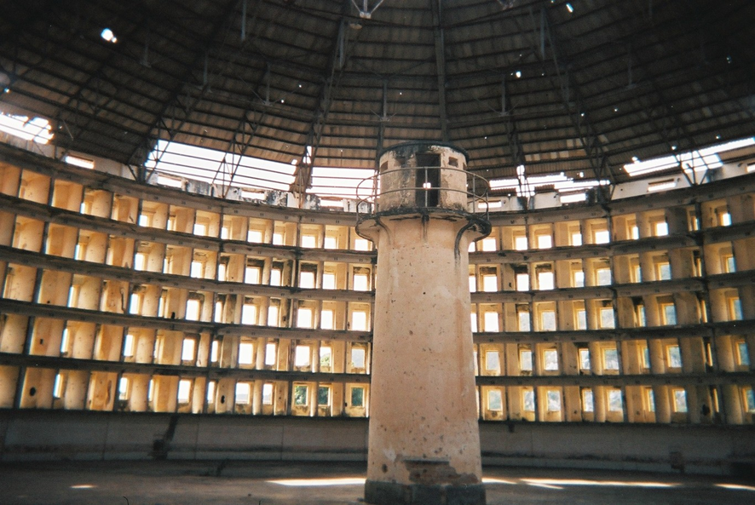
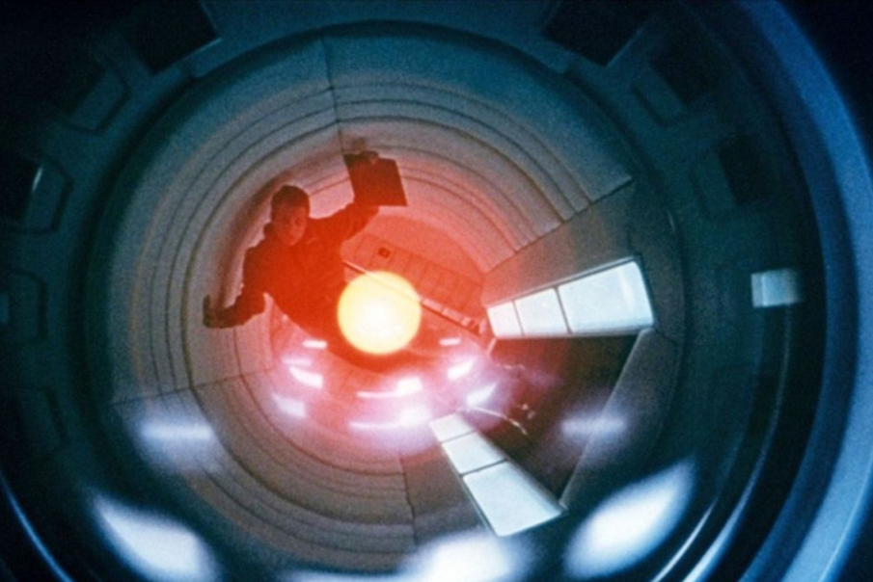
De la sociedad disciplinaria a la sociedad de control. La imbricación digital y la dataveillance
DESAPARECE EL ESPACIO FÍSICO DE FÁBRICA
El panóptico digital, el gran temor distópico que acecha tras la revolución de los datos, la inteligencia artificial y la "dataveillance”
Fuente: https://www.xataka.com/
Fuente: 2001: una odisea del espacio MGM

Slide 16
“El individuo pasa sin descanso de un medio cerrado a otro, cada uno con sus leyes: primero la familia, después la escuela (“ya no estás con tu familia”), después el cuartel (“ya no estás en la escuela”), después la fábrica, ocasionalmente el hospital, eventualmente la cárcel, que es el centro de encierro por excelencia , se amplía y pierde forma en favor de la sociedad de control en el actual mundo virtual del trabajo, que como vemos, posibilita una presencia omnisciente de control empresarial, gracias al “IoT” (Internet of Things).
Surge el denominado “panspectrum”, término acuñado por la profesora Sandra Braman (MIT) que actualiza las nociones de Bentham y del propio Foucault,

Slide 17

Pasamos de la sociedad disciplinaria de Foucault o Bentham a la sociedad de control 2.0, definida desde una perspectiva sociológica por el filósofo también francés Guilles Deluze en su “Post-scriptum” o desde el punto de vista tecnológico, por el panspectrum de la profesora Braman, que bien podría ser la versión 5G del panóptico. Si el panóptico quedaba limitado por las leyes newtonianas (observado y observador deben coincidir en tiempo y espacio), el panspectrum está por encima de ellas, pues el vigilante puede vigilar, aunque el vigilado esté a miles de kilómetros y/o días de distancia.
Ahí quedan el historial de búsqueda, las cookies, el timeline, los informes de movimientos bancarios... Big data. Recurrir a todo esto para vigilar recibe el nombre de “dataveillance”

Slide 18
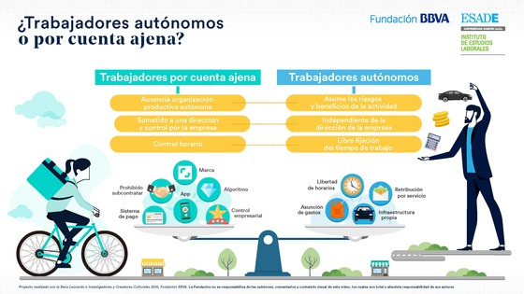

Slide 19
MONTOYA MELGAR, “la dependencia es, por consiguiente, requisito definidor del trabajo objeto del Derecho del Trabajo, siempre que sea concebida como el sometimiento del trabajador a los poderes del empresario (…) al poder de organización y disciplinario o, dicho de otro modo, en la inserción en el círculo rector y disciplinario empresarial.”

Slide 20
¿UNA CUESTIÓN ZANJADA?
En este sentido, el Real Decreto-ley 9/2021, de 11 de mayo. Y ello es así, en la medida que garantiza los derechos laborales de las personas dedicadas al reparto en el ámbito de plataformas digitales. Así, la Disposición adicional vigesimotercera determina la presunción de laboralidad en el ámbito de las plataformas digitales de reparto y, por otro lado, posibilita a los representantes de los trabajadores el acceso a la información y el funcionamiento de dichos algoritmos. Acceso propiciado en virtud de lo dispuesto en la nueva letra d) del artículo 64.4 del ET. Entendemos que atendiendo así a lo previsto en el art. 129.2 CE.
Y
La STS 805/2020 de 25 de Septiembre de 2020, que no hacen sino ratificar, eso sí, al amparo de la vieja “presunción de laboralidad” (y por tanto, dejando aún una pequeña puerta abierta al juego de la prueba y el error), la condición de trabajadores por cuenta ajena de las personas que prestan servicios a través de plataformas digitales.

Slide 21
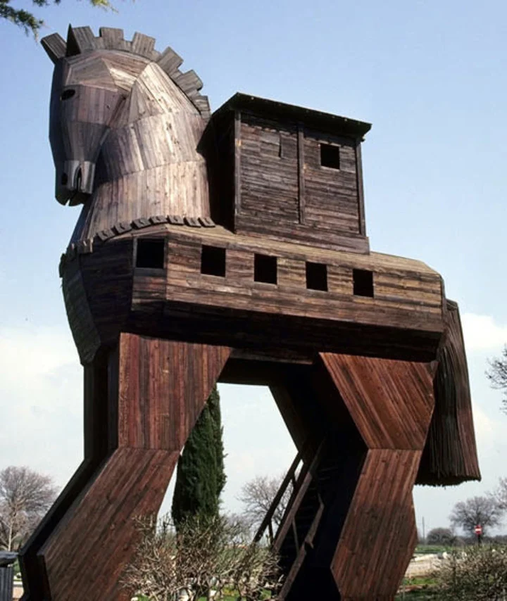
Partiendo de que la laboralidad de esta forma de trabajo es ya una realidad, decimos que solo “aparentemente” han perdido, por dos cuestiones: La primera es que no debemos bajar la guardia en la creencia de que esto no es sino una prueba
¿Metaverso el salto definitivo?
Pero aún hay más, dentro de esta prueba aparentemente fallida, hay un caballo de Troya, que en su interior esconde una reducción de costes en forma de precarización laboral y respecto del pago de los tiempos de espera , discontinuidad, puesta a disposición etc
Con una poderosa arma cuyo control tiene forma de algoritmo bajo una aparente libertad de conexión y auto puesta a disposición del trabajador para iniciar, o no, su actividad laboral.

Slide 22
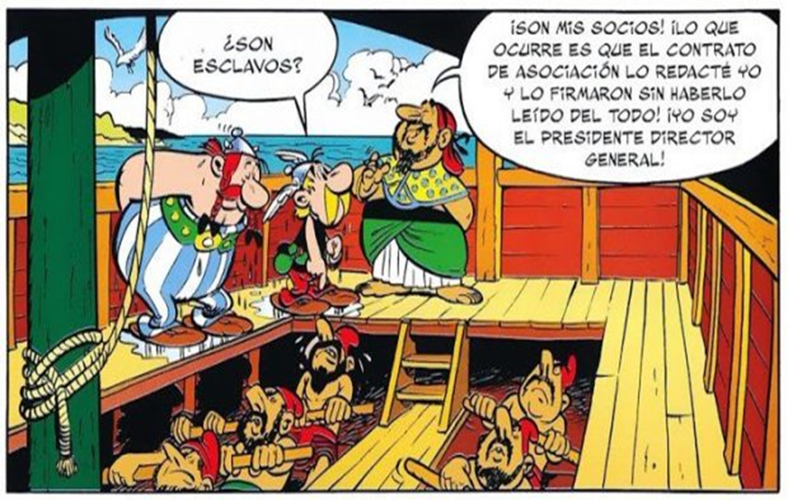
Es más fácil engañar a la gente que convencerla de que han sido engañados.
Mark Twain.

Slide 23
¿Hacia un nuevo Derecho del Trabajo? Disrupción o adaptación. Los DDFF y la dignidad laboral como barrera ante el nuevo mercantilismo digital.
Se diluye el espacio físico del trabajo.
Una ampliación sin fisuras del poder de control y por ende, de dirección del empresario/algoritmo, lo que provoca una presión FÍSICA Y MENTAL cada vez mayor.
Indeterminación de la jornada de trabajos. En ese sentido STJUE 11 de noviembre 2021 (C-214/20), Dublin City Council, al respecto de la cual, el profesor Ignasi BELTRÁN señala: el período de guardia no es “tiempo de trabajo” si se permite prestar servicios por cuenta propia o ajena
La noción misma de “trabajo personal”, noción constitutiva fundamental del trabajo por cuenta ajena en la que “la condición personal del trabajador es absolutamente esencial: el trabajo es algo que fluye inseparablemente de la persona” tal y como Montoya Melgar señalaba citando a Gierke.
La justa promoción del trabajador, la cual ya no solo dependerá de su valía y capacidad personal, sino de la calidad del asistente que pueda administrar/adquirir.

Slide 24
El uso de estas tecnologías puede estar ya produciendo una violación de los derechos y libertades personales de los trabajadores. Derechos fundamentales inespecíficos al ámbito laboral como la intimidad y la privacidad se ven fuertemente cuestionados
La introducción de un nuevo agente fiscalizador, el cliente
El control emocional, reforzado por el ascenso de la “cultura de los valores empresariales (…) la cultura de los valores de la empresa se adiciona al control y vigilancia propia del taylorismo.
El dumping social que implica la mercantilización de la relación laboral por el abaratamiento que ello supone. Y consecuencia de aquella, la consiguiente exclusión del sindicato y del convenio colectivo como contrapeso y empoderamiento del trabajador inserto en una relación laboral.

Slide 25
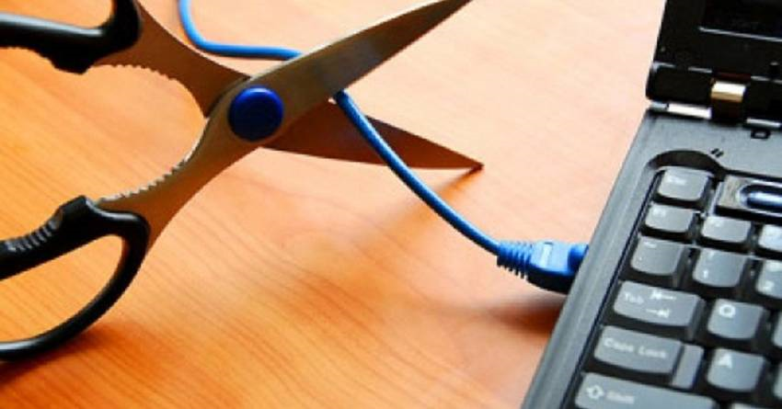
Como barrera a esta desvirtualización del espacio físico de la fábrica y la expansión del poder de control del empresario, contamos con un voluntarioso derecho de desconexión digital
El derecho a la desconexión digital en España queda regulado por el artículo 88 de la Ley Orgánica 3/2018, de Protección de Datos Personales y garantía de los derechos digitales; en el artículo 20 bis del ET y en el artículo 18 del Real Decreto-Ley 28/2020, de trabajo a distancia.

Slide 26
La Constitución recoge la inviolabilidad del domicilio [artículo 18], por lo que nosotros no podemos presentarnos en casa de nadie y entrar, aunque no nos dejen, como sí pasaría en una empresa”, reconoce Eva Olivares, presidenta del Sindicato Estatal de Subinspectores Laborales de Empleo y Seguridad Social (SESLAESS)

Slide 27
Un Estudio de la Federación Aspa de Servicios de Prevención ajenos (Noviembre 2021) bajo la colaboración y financiación del Instituto Regional de Seguridad y Salud de la Comunidad de Madrid que se ha presentado en el marco del VI Plan Director de Prevención de Riesgos Laborales de la Comunidad de Madrid, advierte sobre los nuevos riesgos que el teletrabajo conlleva: El nuevo perfil es el de un trabajador flexible que puede trabajar en cualquier momento.
La realidad demuestra que un 64 por 100 de la población realiza tareas en horas libres y un 68 por 100 recibe mails o llamadas de trabajo fuera de su horario laboral. Informe final del Estudio de los efectos de la hiperconexión digital en la salud de los trabajadores / as. Consultado el 26/11/2021. en: https://www.aspaprevencion.com/informe-final-del-estudio-de-los-efectos-de-la-hiperconexion-digital-en-la-salud-de-los-trabajadores-as/

Slide 28
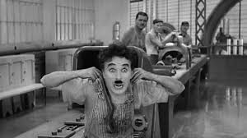
La inadecuada gestión de las tecnologías de la información y comunicación (TIC’s) en el entorno empresarial, esta difuminando la frontera entre el tiempo profesional y el personal o privado. El aumento de la carga de trabajo y la interrupción del tiempo de descanso, debilitan la salud mental de muchos trabajadores. Como ejemplo, mencionar que la primera causa de muerte por accidente laboral son los infartos y derrames cerebrales, patologías relacionadas con la existencia de riesgos psicosociales en los entornos de trabajo. 86 trabajadores y trabajadoras han muerto por este motivo hasta el mes de mayo de 2021 y 228 durante el año 2020. Cfr. UGT “La desconexión digital, un derecho que hay que respetar” Consultado el 29/11/2021 en https://www.ugt.es/la-desconexion-digital-un-derecho-que-hay-que-respetar

Slide 29
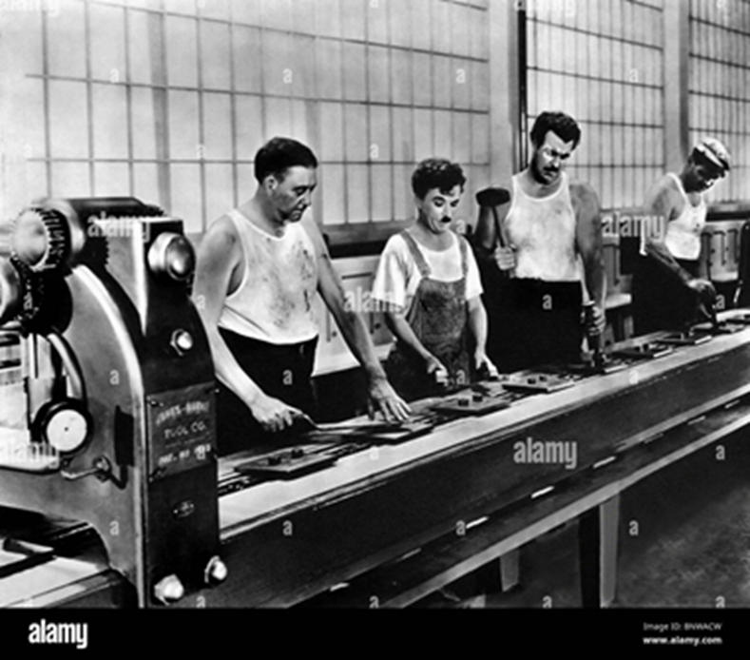
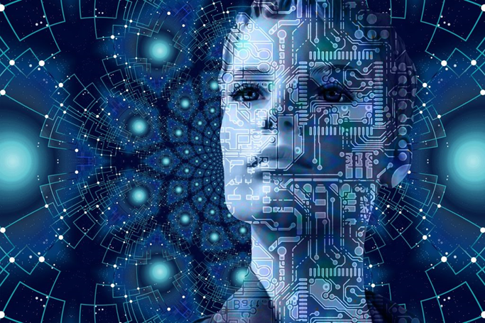
De los indicios de dependencia a la dependencia 2.0 del “Taylorismo digital
https://imgur.com/Xle2laf

Slide 30
Por todo ello, es vital no confundir los clásicos indicios de subordinación, con la subordinación en sí misma , si es que queremos ofrecer una respuesta válida desde la perspectiva ius-laboralista, a esta especie de ciborización del trabajador propia del Taylorismo digital 2.0 surgida al auspicio del IoT y el dataveillance. “Y es que, como apunta con lucidez Crary , “la forma que toma la innovación dentro del capitalismo es la simulación continua de lo nuevo, mientras las relaciones de poder y control permanecen efectivamente iguales”

Slide 31
Recomendación sobre la relación de trabajo, 2006 (núm. 198)
https://www.ilo.org/dyn/normlex/es/f?p=NORMLEXPUB:55:0::NO::P55_TYPE,P55_LANG,P55_DOCUMENT,P55_NODE:REC,es,R198,%2FDocument
BELTRÁN DE HEREDIA:
Este análisis sugiere que se está produciendo un “falso debate sobre la dependencia o subordinación” especialmente porque el trabajo a través de las plataformas (offline y online) no predetermina una intrínseca (e inevitable) devaluación de este rasgo [subordinación] (amenazado su cognoscibilidad). De modo que, sin negar los desafíos que esta nueva realidad atesora y que afectan a múltiples instituciones jurídico-laborales, se defiende la no obsolescencia de los rasgos caracterizadores del trabajo asalariado en este entorno

Slide 32
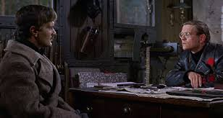
¿Está todo perdido? A nuestro entender, absolutamente no. Strélnikov, uno de los personajes de la película de la MGM Doctor Zhivago, dirigida por David Lean en 1965, decía a un atribulado Zhivago: “si pone un cuchillo al lado de una cuchara y un tenedor, parecerá inocuo”. Y efectivamente, la bondad o maldad de un avance tecnológico dependerá de la genérica o específica finalidad a que lo destine el ser humano, quien debe articular un marco regulatorio en el que estas nuevas formas de trabajo supongan una fuente de mejora de la vida de las personas, como sin duda están llamadas a ser. Volviendo a la Resolución del Parlamento Europeo, de 12 de febrero de 2019.

Slide 33
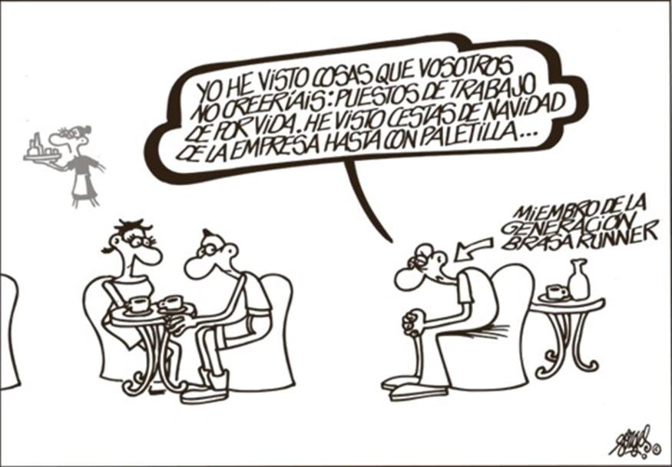
“Cuando creíamos que teníamos todas las respuestas, de pronto, cambiaron todas las preguntas”.
Mario Beneditti
¿El futuro?

Slide 34
Como señala el profesor UGARTE, pareciera que en los meses anteriores a la llegada a la pandemia, los robots fueran a colonizar fábricas, los automatismos iban a relegar al hombre de los trabajos industriales y que estuviésemos a las puertas de ver cómo desaparecían millones de puestos de trabajo
Cfr. UGARTE CATALDO, J, L., “Trabajo en empresas de plataforma: subordinación y más allá” Revista Chilena de Derecho Privado, n.º 35, diciembre 2020, pp. 17-49. Consultado el 9/11/2021 en https://www.scielo.cl/scielo.php?script=sci_arttext&pid=S0718-80722020000200017
Otro tanto parece que iba a suceder con el teletrabajo con la llegada de la pandemia. Según los datos del INE , en el año 2019 el teletrabajo apenas alcanzaba el 4,8% de la población laboral en España, durante los meses álgidos de la pandemia rondó el 16% y en la actualidad se encuentra aproximadamente en el 9% y ajustándose

Slide 35
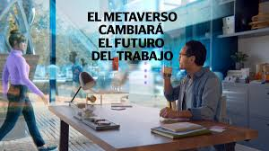
Con relación al incipiente Metaverso , un neologismo ya de por si lleno de significado formado por el prefijo “meta”, que proviene del griego “más allá”, al que se le une “verso” como abreviatura de “universo”, para configurar la nueva denominación que Mark Zuckerberg, fundador y CEO de Facebook, ha conferido a su empresa la ya Meta Platforms Inc. (El 20 de octubre de 2021, el propio Mark Zuckerberg anunciaba el proyecto ) cabría preguntarse ¿Nos sitúa el Metaverso ante los albores de la Quinta revolución industrial? Lo cierto es que resulta un terreno ignoto que podría estar dominado por la “Singularidad Tecnológica”
https://www.youtube.com/watch?v=uVEALvpoiMQ

Slide 36
"El metaverso será una extensión de nuestra propia vida, pero en Internet. Lo virtual dejará de ser únicamente auditivo y visual, y adquirirá el término clave de la realidad virtual: la presencia". Con estas palabras lo describe Laura Raya, directora de los postgrados en realidad virtual del Centro Universitario U-tad, quien continúa señalando: “un mundo virtual donde replicar las dinámicas sociales que hacemos en el mundo físico, pero en entornos adaptados, donde podamos movernos en un instante y a través de nuestros propios avatares personalizados. Un mundo abierto, donde cada uno elija quién quiere ser, con las facilidades que tiene lo virtual frente a lo presencial”. Lo cierto es que tal y como señala RAYA, la clave radica en que "No puede existir un metaverso sin un marco de ciudadanía digital que regule a los usuarios y les asegure una privacidad y una seguridad de sus datos"

Slide 37
De momento, para José Ángel Olivas, investigador de OBS Business School y profesor de la Universidad de Castilla-La Mancha:
En la década de los 60 y 70 los padres de la inteligencia artificial decían que en 15 años los robots iban a hacer todo y no ha sido el caso. Con el metaverso ocurrirá algo parecido. Gradualmente se tenderá a algo así, pero estamos muy lejos porque hay determinados componentes que tienen que mejorar mucho. Si queremos hacer una videoconferencia en el metaverso necesitaremos, por lo pronto, un nivel de comunicación mucho más alto, un 5G o 6G que falta tiempo para lograr. Creo que de momento metaverso se limitará a los ámbitos técnico-científicos, laborales y de ocio.

Slide 38
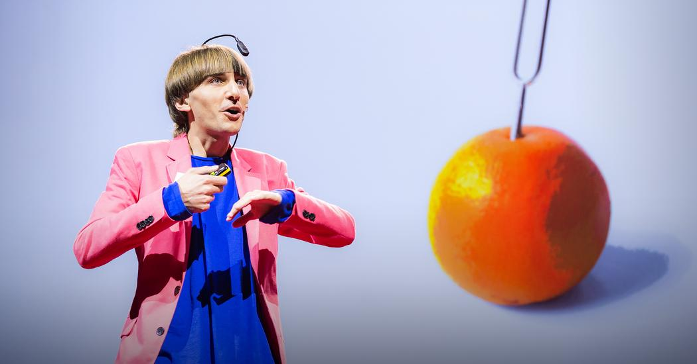
Hacia un mundo virtual del trabajo a través de avatares. La protección del transhumanismo y los derechos de ciudadanía del trabajador ciborizado en los albores de la 5ª revolución industrial.

Slide 39
Neil Harbisson el primer ciborg o transhumano reconocido oficialmente por un gobierno (el británico) como tal, señala: "Creo que el ser humano está destinado a convertirse en ciborg, ese será el próximo paso. Llevamos siglos usando la tecnología como una herramienta y el siguiente escalón es que pase a ser parte de nuestro cuerpo“
https://www.ted.com/talks/neil_harbisson_i_listen_to_color?language=es o,
https://www.youtube.com/watch?v=VV4eIrz0MNI
En este sentido se expresa la Resolución del Parlamento Europeo, de 12 de febrero de 2019, sobre una política industrial global europea en materia de inteligencia artificial y robótica, cuando señala: “(…) una inteligencia artificial (IA) y una robótica transparente y que integren consideraciones éticas tienen el potencial necesario para enriquecer nuestras vidas y consolidar nuestras capacidades, tanto en el plano individual como para el bien común”

Slide 40

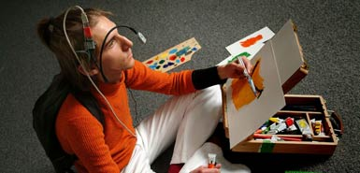
El filósofo Nick Bostrom ha definido este transhumanismo como “un movimiento cultural, intelectual y científico que afirma el deber moral de mejorar las capacidades físicas y cognitivas de la especie humana, y de aplicar al hombre las nuevas tecnologías a fin de que se puedan eliminar los aspectos no deseados y no necesarios de la condición humana

Slide 41
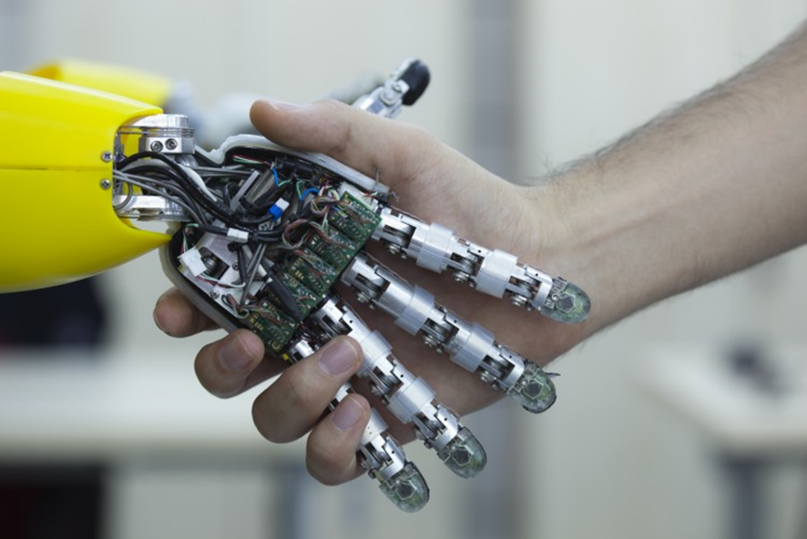
La diferencia entre una y otra “revolución” se encuentra en la fusión de tres magnitudes, la física, la digital y la biológica. Fusión en la que se produce la colaboración entre la tecnología (IA, TICs, IoT) y los seres humanos, “Phygital”, acrónimo de Physical + digital, que no la sustitución del ser humano, como se decía con la robotización, es algo que viene a romper las barreras hasta ahora existente entre el hombre y la máquina , es decir, el transhumanismo

Slide 42
La dignidad como Derecho Fundamental y elemento fundante de los DDFF.
LA DIGNIDAD HUMANA ES INVIOLABLE Y DEBE SER PROTEGIDA
La dignidad de la persona humana no sólo es en sí un derecho fundamental, sino que constituye la base misma de los derechos fundamentales. La Declaración Universal de Derechos Humanos de 1948 consagra la dignidad humana en su Preámbulo: `…Considerando que la libertad, la justicia y la paz en el mundo tienen por base el reconocimiento de la dignidad intrínseca y de los derechos iguales e inalienables de todos los miembros de la familia humana.` En su sentencia del 9 de octubre de 2001 en el asunto C-377/98, Países Bajos contra Parlamento Europeo y Consejo, Rec. 2001, p. I-7079, apartados 70 a 77, el Tribunal de Justicia confirmó que el derecho fundamental a la dignidad humana forma parte del Derecho de la Unión.
Carta de los Derechos Fundamentales de la Unión Europea. Diario Oficial de la Unión Europea C 303/17 - 14.12.2007

Slide 43
Así por ejemplo, al profesor von Münch le resulta interesante, desde una perspectiva dogmática, considerar que en todos y cada uno de los derechos fundamentales se manifiesta lo que él denomina un "núcleo de existencia humana" derivado precisamente de la noción de dignidad.
Cfr. Von Münch, "La dignidad del hombre en el derecho constitucional", REDC, núm. 5, 1982, pp. 13, 14 y 15.

Slide 44
Dignidad laboral y DDFF como barrera ante el nuevo mercantilismo digital
Es requisito inexcusable una noción clara y fuerte de dignidad y por ende, de ciudadanía laboral, a través de los DDFF específicos, como herramienta de reequilibrio para los trabajadores al objeto de propiciar la “Recuperación de aspectos económicos y sociales de la misma [ciudadanía laboral] —es decir a través de la consecución de la igualdad sustancial, no formal— que solo podía realizarse a través de los colectivos, de la acción de las organizaciones representativas de los trabajadores. El constitucionalismo industrial tiene ese sesgo, la generación de instituciones de contrapoder colectivo. Este es el principio fundante de la democracia industrial, de la democracia colectiva”
BAYLOS GRAU, A., Derecho del Trabajo: un modelo para armar, Madrid, Trotta, 1997, p. 96.
Y de los DDFF inespecíficos, con la dignidad laboral como límite ante este nuevo Taylorismo digital.

Slide 45
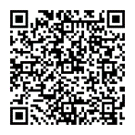
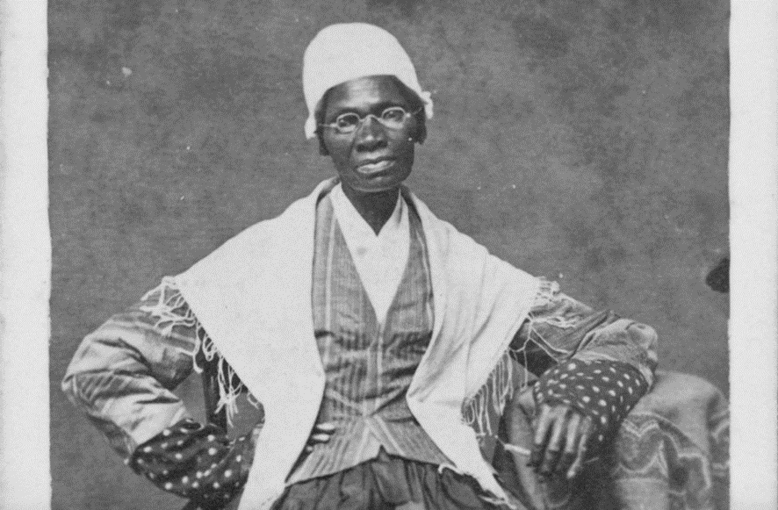
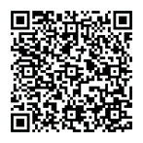
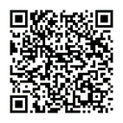
“JUSTICIA SOCIAL: DERECHO DEL TRABAJO E IGUALDAD”
SOJOURNER TRUTH
1797-1883
En inglés, "Sojourner" (del verbo "to sojourn") tiene varias traducciones al castellano: "la que permanece", "peregrina" o "mora". Y "truth" significa "verdad".
Ain´t I a woman?
…And
I´m your sister?
¿Acaso no soy una mujer
…y
soy tu hermana?
“Si es indecente que las mujeres estén allí, entonces tampoco es decente para los hombres”
LIBRARY OF CONGRESS (USA)
“Lo único que podía hacer la mujer negra, doblemente esclavizada, era sufrir, luchar y guardar silencio”
Anna Cooper Congreso Mundial de Mujeres Representantes de 1893

Slide 47
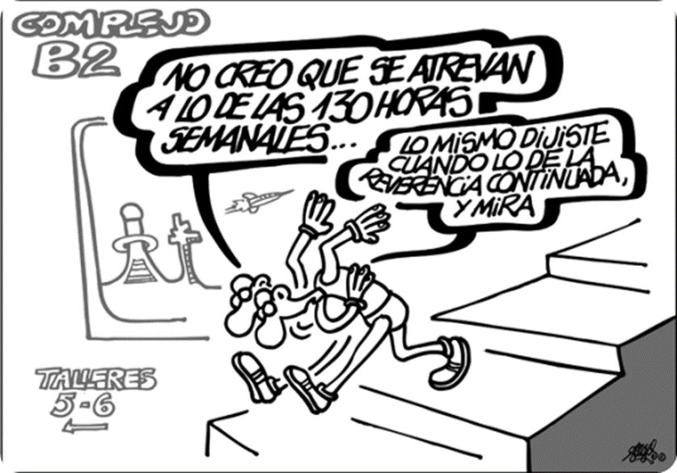
“Yo no puedo enseñaros nada, sólo puedo ayudaros a buscar el conocimiento que hay dentro de vosotros mismos, lo cual es mucho mejor que traspasaros mi poca sabiduría”
Atribuido a Sócrates en los Diálogos de Platón.
Mayéutica, método que permitía a sus alumnos solucionar los problemas que se planteaban por medio de preguntas.
¡MUCHAS GRACIAS POR SU PRESENCIA Y ATENCIÓN! 😊

